Slide 1
SharePoint Online ハブサイトの概要

Slide 2
SharePoint Onlineによる コラボレーションワークスペースの提供 インテリジェントなコンテンツ管理とポータル
共同作業
情報共有
業務プロセスの実行
ナレッジ マネージメント
情報の保護と管理 | 開発による機能拡張

Slide 3
SharePoint によるイントラネットサイトの構築
across your sites…
Hub sites
Themes
Site designs
チームサイト
コミュニケーション サイト
カスタム発行サイト
… within your sites
Biz Apps
Intelligent rollups
Social highlights

Slide 4
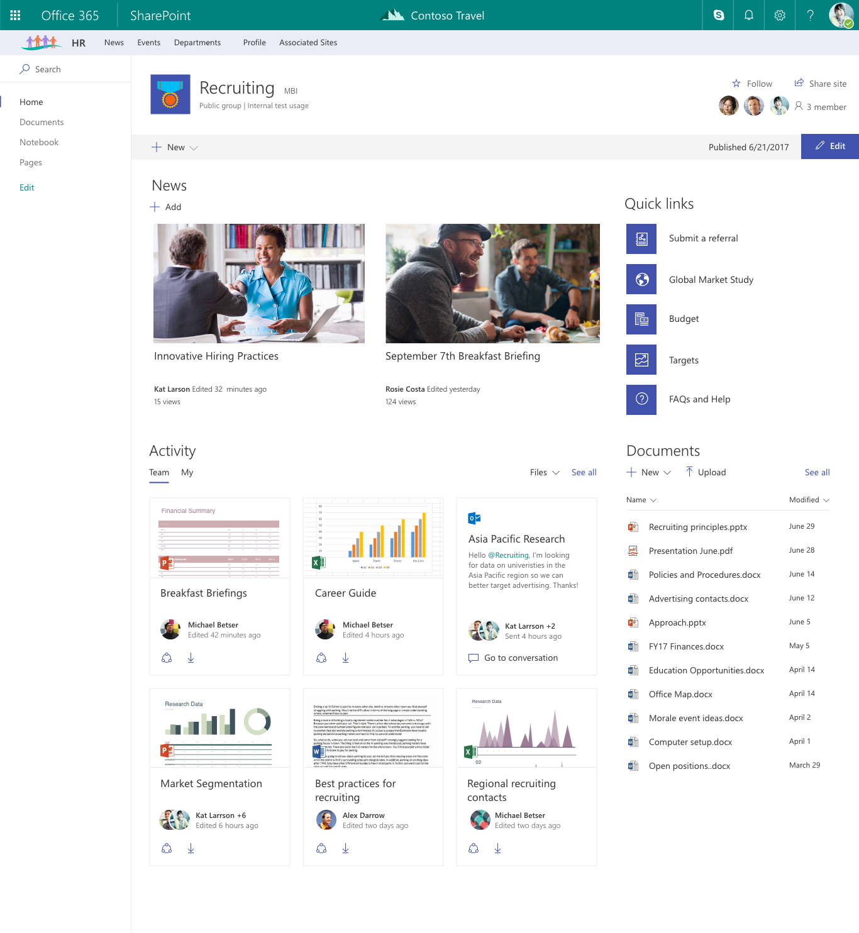

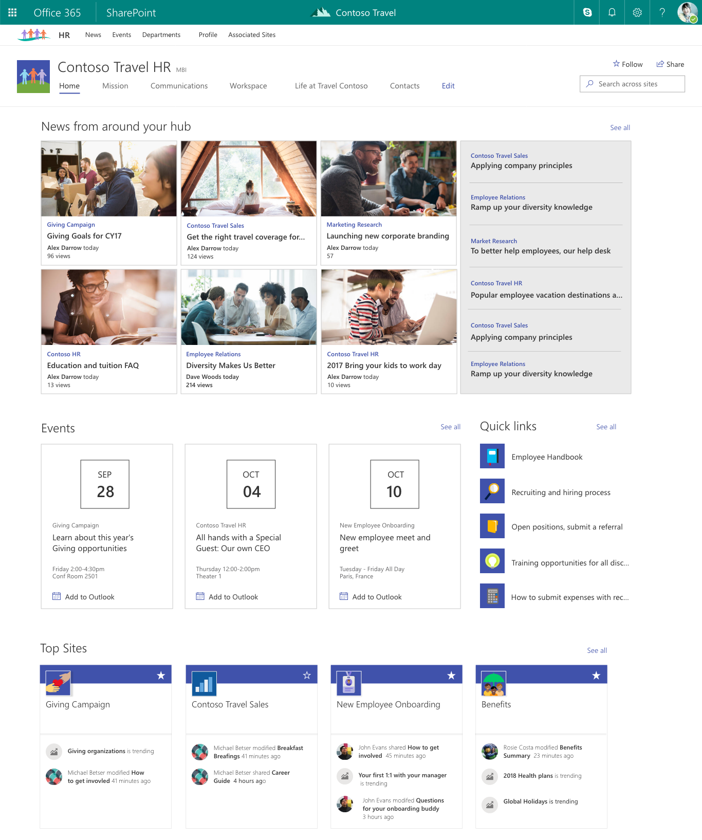
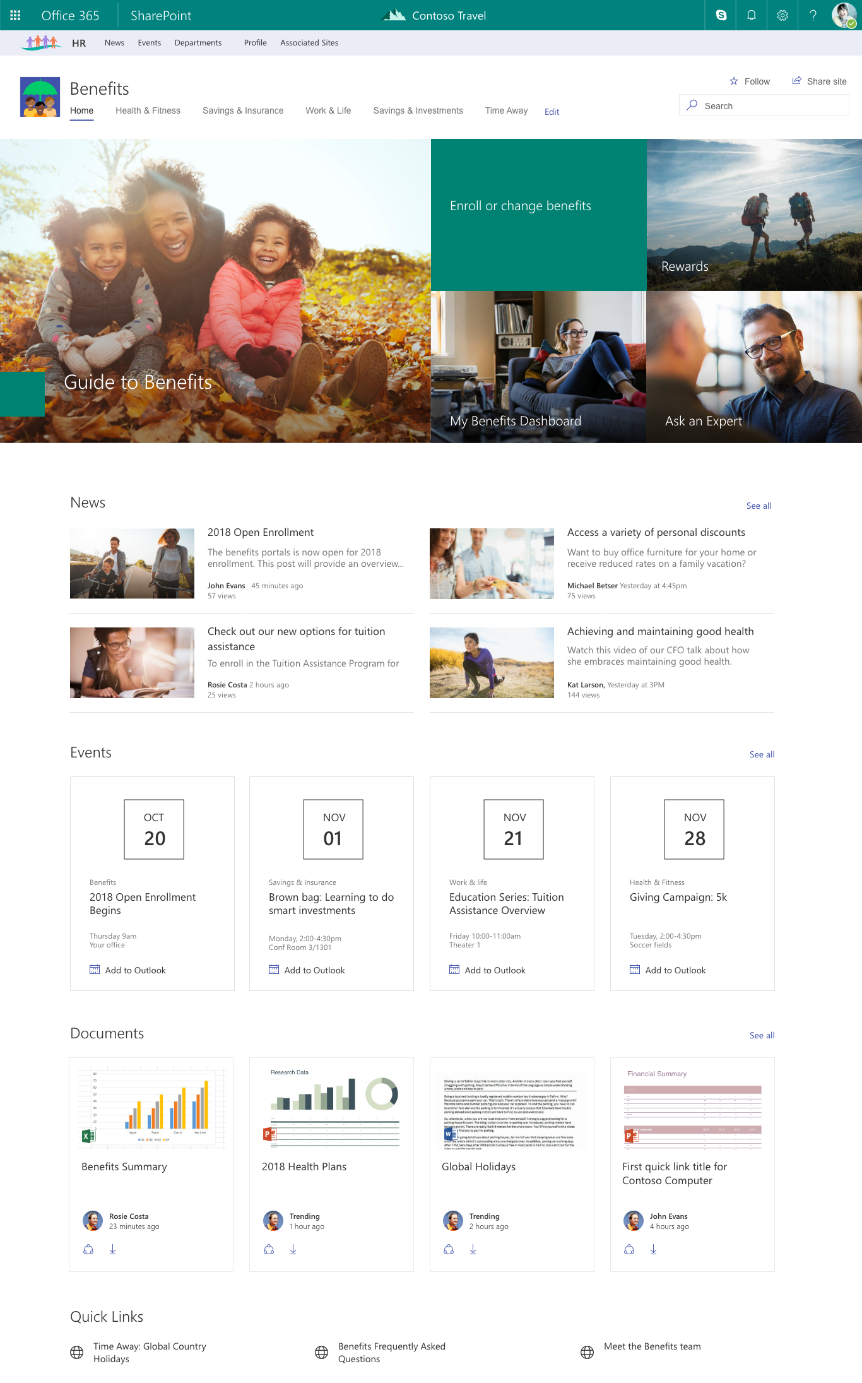
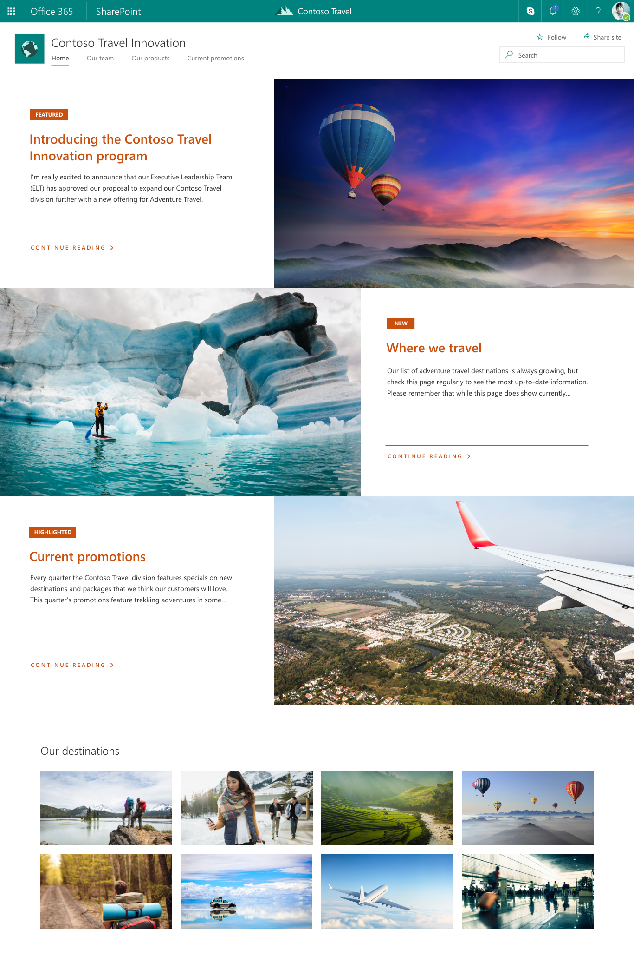
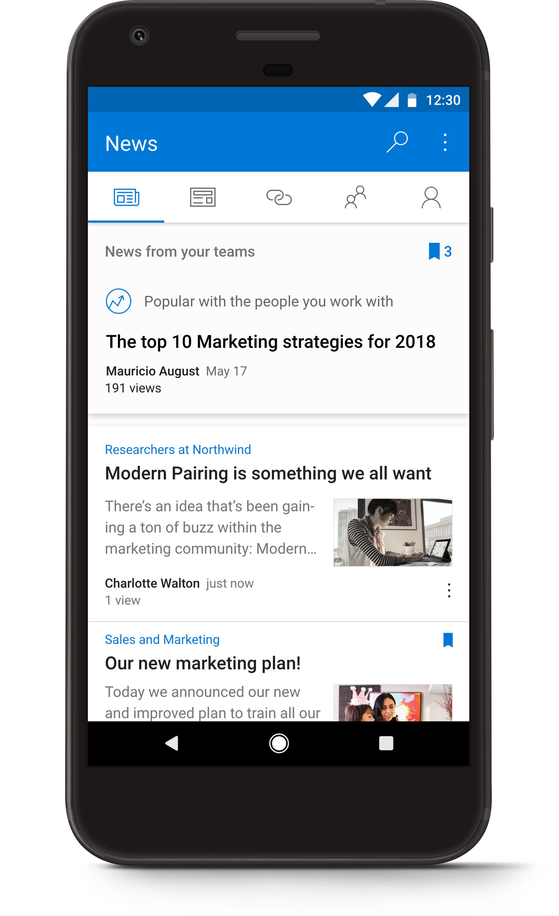
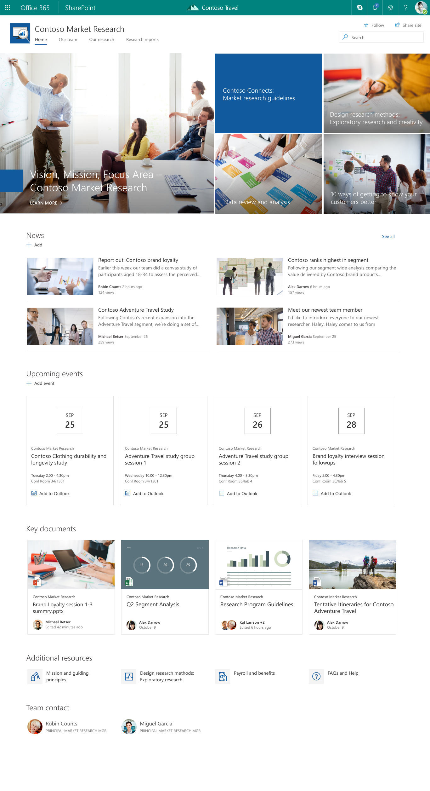
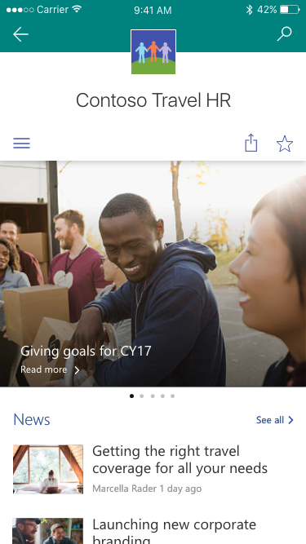
SharePoint ハブサイト
チームサイト
ハブサイト
関連する情報を集約し表示するマッシュアップサイト
サイト間は物理結合されず論理的な結合であるため、情報構造の変更に柔軟に対応可能
各サイト内のニュースと アクティビティを表示
各サイト内のコンテンツを検索
クロスサイトでのナビゲーション
サイトデザインの統一
コミュニケーションサイト
Benefits
today…

Slide 5



SharePoint ハブサイトの概念
Acquired sales
Travel innovation
Vendor agreements
Customer connections
Legal portal
Travel
Programs
Company-wide
Quarterly reports
Regional sales
Sales
Expense tracker
Cultural
Eco
Records center
Adventure
Benefits
planning
Big wins
Customer
Event planning
Benefits
Regional partner outreach
Recognition & rewards
New hires
EMEA
EMEA sales
Policies
key
HR
Hub site
Communication site
Team site
Partner solution
Custom portal

Slide 6
SharePoint ハブサイトの概念
Acquired sales
Travel innovation
Vendor agreements
Customer connections
Legal portal
Travel
Programs
Regional sales
Company-wide
Quarterly reports
Sales
Expense tracker
Cultural
Eco
EMEA sales
Records center
Adventure
Benefits
planning
Big wins
Customer
Event planning
Benefits
Regional partner outreach
New hires
EMEA
Recognition & rewards
Policies
key
HR
Hub site
Communication site
Team site
Partner solution
Custom portal

Slide 7

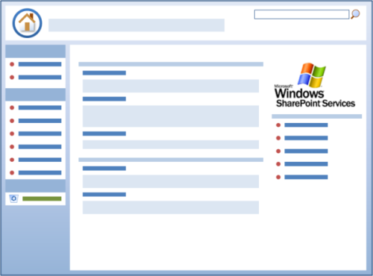

SharePoint Online の構造
サイト構造の単位
テナント
テナント
システム構成最上位の単位
サイト コレクション
複数サイトをまとめて管理する管理単位
テナント内にサイト コレクションを作成し、 その中にサイトを作成する
サイト コレクションやサイト単位で管理者を 委譲可能
サイト コレクション単位クォータ設定や 利用可能な機能、外部共有設定などを定義可能
サイト
サイト コレクション内に作成する トップ レベル サイトやサブサイトのこと
一つのサイト コレクション内に複数存在
契約テナントの共有記憶域 https://<テナントID>.sharepoint.com
サイト コレクション
サイト コレクション
サイト コレクション
全社ポータル
海外法人や グループ会社
プロジェクトサイト
プロジェクトA
規定
申請
部門サイト
プロジェクトB
個人用の記憶域 (OneDrive for Business) https://<テナントID>-my.sharepoint.com
サイト コレクション
ユーザーA
サイト コレクション
ユーザーB
サイト コレクション
ユーザーC

Slide 8




サイト内構造
サイト コレクション管理者による管理
サイト管理者による管理
権限に応じて、リストやライブラリを 複数追加可能 これらリストやライブラリは、 Web パーツとしてページに 張り付けることができる
サイト コレクション
サイト
ページ ライブラリ
リスト・ライブラリ
リスト
ライブラリ
ウェルカム ページ
リストの例
お知らせ
リンク
タスク
予定表
ライブラリの例
ドキュメント ライブラリ
フォーム ライブラリ
ページ ライブラリ
ページ 2
その他、サイトごとに各種設定を保持
利用可能な機能の有効化・無効化など

Slide 9
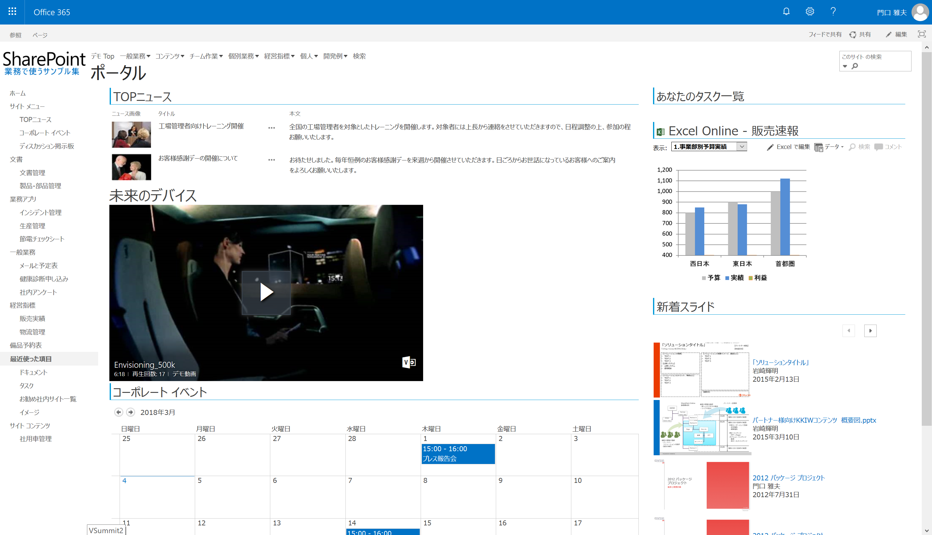
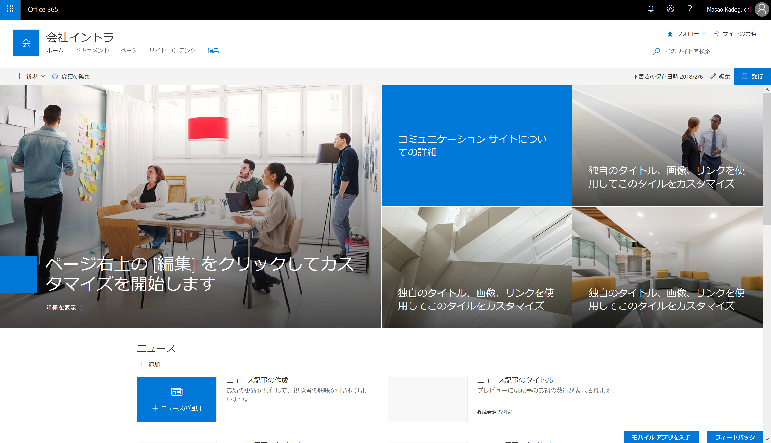
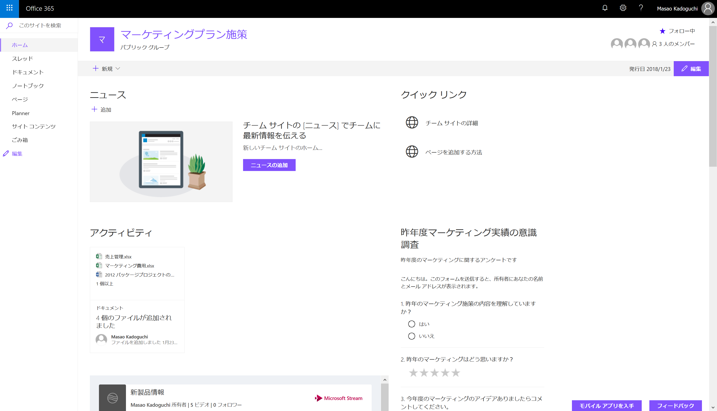
SharePoint サイトテンプレートパターン
クラシックサイト | モダンUI
 | コミュニケーションサイト | チームサイト
SharePoint Server 2007時代から提供される歴史のあるデザイン 豊富なWebパーツ資産、 パートナー様ソリューション モバイルデバイスには未対応 | レスポンシブデザイン （モバイルデバイスに対応） 全社ポータル等のイントラネットに対応したデザイン SharePoint Frameworkにより構築 クラシックサイトで使用するWebパーツとの互換性はない | レスポンシブデザイン （モバイルデバイスに対応） チームのコラボレーションに適したデザイン SharePoint Frameworkにより構築 クラシックサイトで使用するWebパーツとの互換性はない Teams, Groups, Stream, Yammer Power BIのインフラとしても利用

Slide 10
チームサイトとコミュニケーションサイトの比較
チームサイト
コミュニケーションサイト
モバイルに対応したレスポンシブ対応のWebサイト
デザイン性の高いニュース、ページの作成
最新情報（What’s newとアクティビティ）の自動表示
ファイルとデータの保存
PowerApps, Flowによる機能の拡張
デザイン指向：チームサイト
デザイン指向：トピック,ショーケース
Office 365 Groups/Teamsとの連携
サイトオーナーによる権限管理
Shared inbox, calendar, Planner, Stream channel, Power BI, Microsoft Teams
Yammerとの連携
ユーザーまたは管理者による作成
ユーザーまたは管理者による作成

Slide 11
SharePoint ハブサイトの適用
ハブサイト
チームサイト
コミュニケーション サイト
ベーステンプレート： コミュニケーションサイト、またはチームサイト
ユーザー、または管理者による 作成
ユーザー、または管理者による 作成
SharePoint管理者による作成
ナビゲーション
テーマ、ロゴの統一
統合検索
ニュース、アクティビティの集約表示

Slide 12
ハブサイト、チームサイト、コミュニケーションサイトの 利用パターン
 | チームサイト | コミュニケーションサイト | ハブサイト
主な目的 | 共同作業におけるコラボレーション | 社内公式情報の発信 | 情報のマッシュアップ
コンテンツ作成者 | チームに所属するメンバー | ポータル管理者、 社内広報部門 | ポータル管理者 （社内広報部門）
ガバナンス | チームに所属するメンバー | ポータル管理者 | （ハブに属するサイトの設定状況を継承）
アクセス許可 | チームに所属するメンバー （Office 365 Groups, Teamsの設定を継承） | サイト固有のアクセス許可 | （ハブに属するサイトの設定状況を継承）
作成者 | ユーザー | ユーザー | Office 365, SharePoint管理者

Slide 13
ハブサイトの作成
ひとつのテナントに最大100のハブサイトを作成可能
チームサイト、コミュニケーションサイトをハブサイトに昇格
Register-SPOHubSite -Site https://contoso.sharepoint.com/sites/marketing

Slide 14
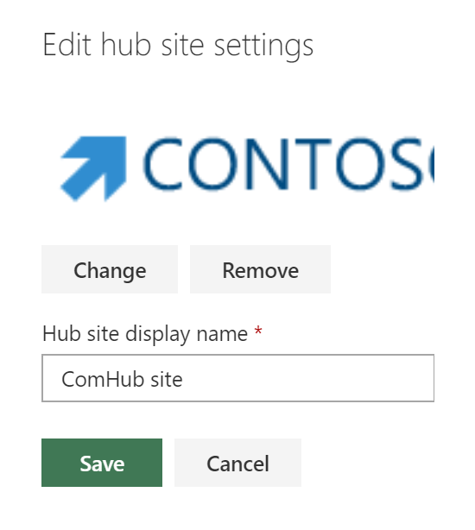
ハブサイト – 名称とロゴ

Slide 15
ハブサイト– ナビゲーション

Slide 16
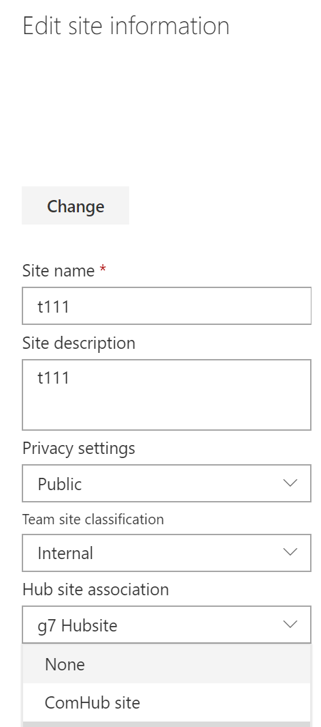
ハブサイト– ハブサイトへの参加、解除

Slide 17
ハブサイト– ハブサイトへの参加、解除
ハブサイトへの参加：
Add-SPOHubSiteAssociation -Site https://contoso.sharepoint.com/sites/online-advertising -HubSite https://contoso.sharepoint.com/sites/marketing
ハブサイトからの切断：
Remove-SPOHubSiteAssociation https://contoso.sharepoint.com/sites/Research

Slide 18
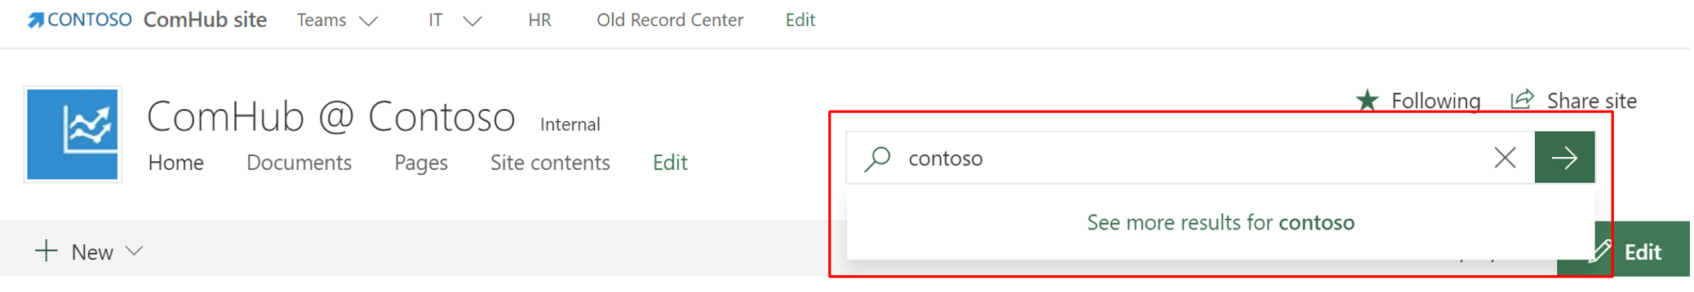
ハブサイト– 統合検索

Slide 19
ハブサイト– テーマ

Slide 20
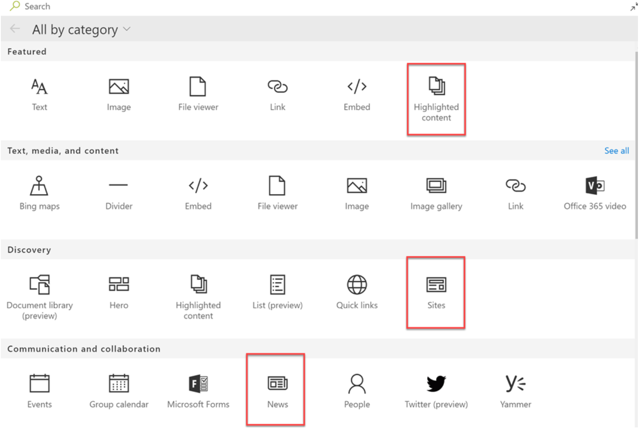
ハブサイト– Web parts

Slide 21
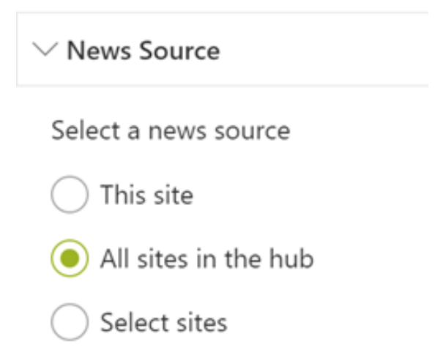
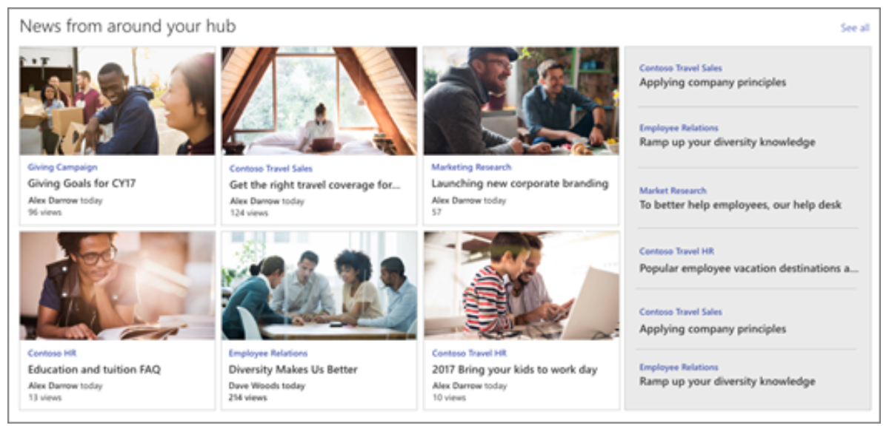
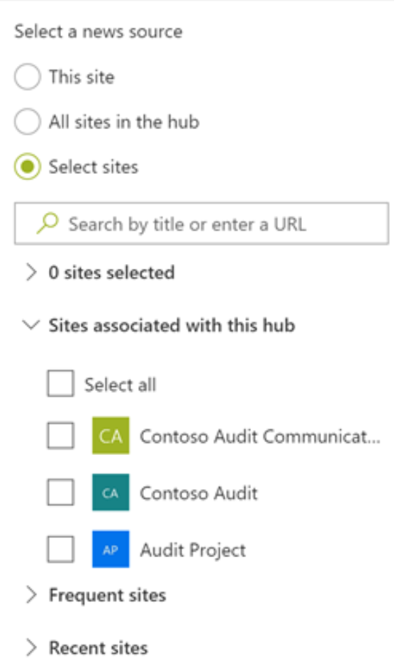
ハブサイト – News

Slide 22
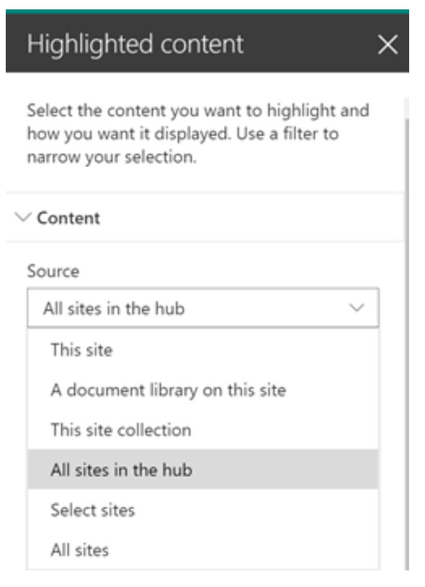
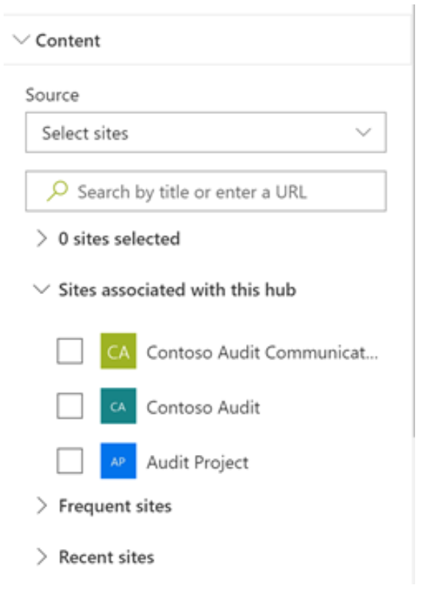
ハブサイト – ハイライト

Slide 23
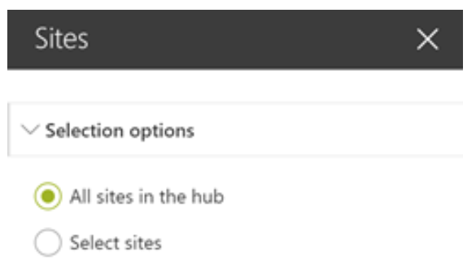
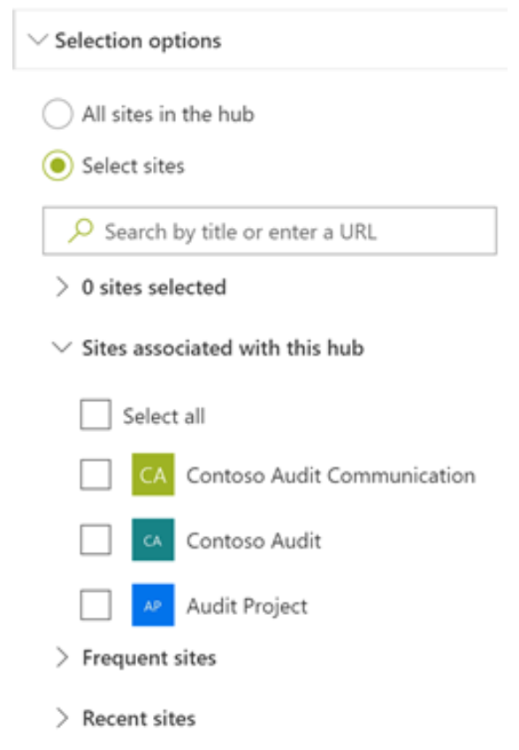
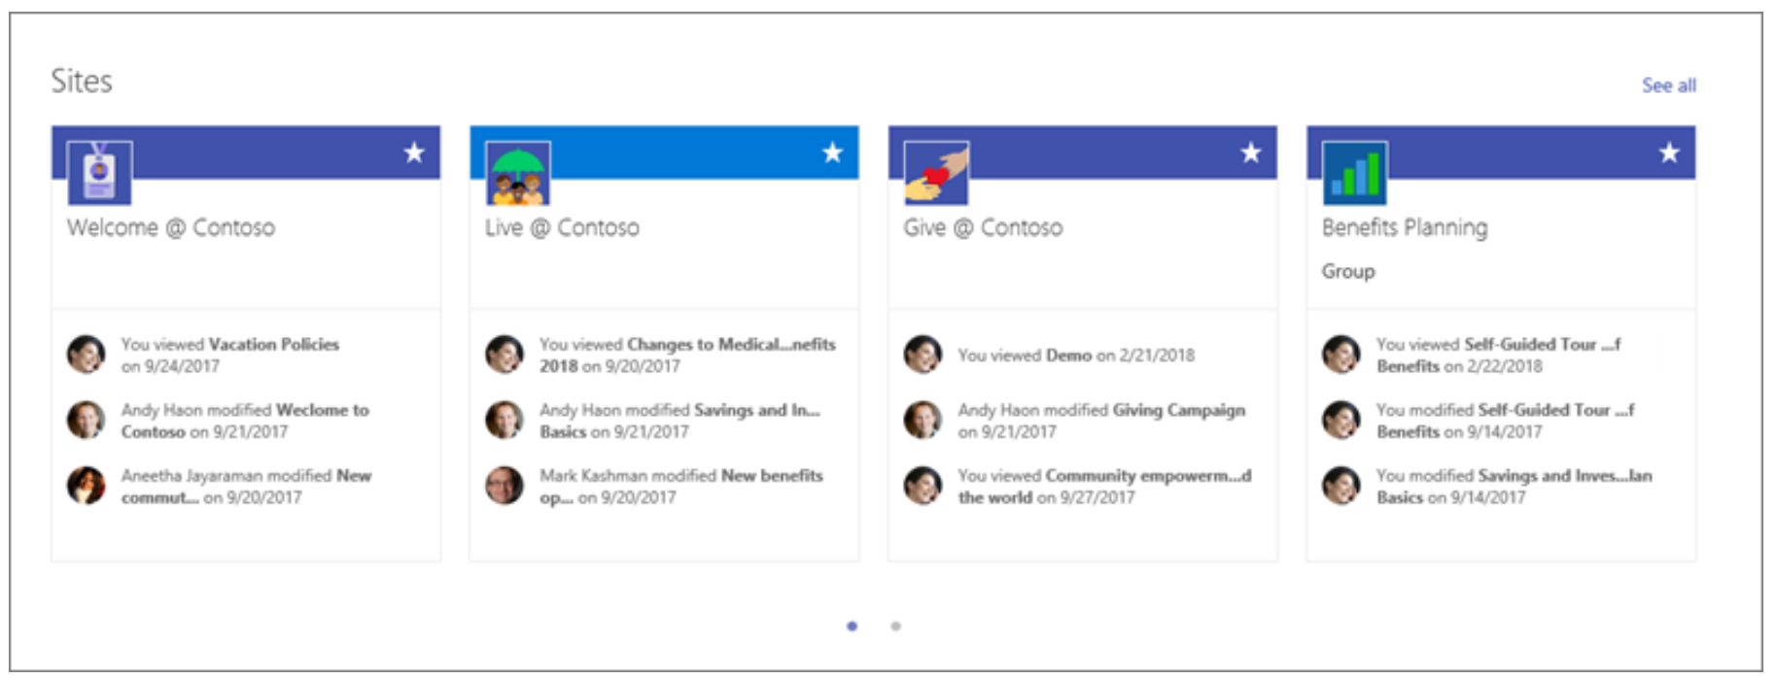
ハブサイト – Sites
ハブに接続されたサイトを自動表示するWebパーツ

Slide 24
FAQs
Q: 既存のチームサイト、またはコミュニケーションサイトをハブサイトに変更することはできますか？
A: 可能です
Q: ハブサイトを入れ子にすることは可能ですか？
A: 入れ子にすることはできません
Q: 一つのサイトを複数のハブサイトに所属させることは可能ですか？
A: 一つのサイトは、一つのハブサイトに所属します
Q: テナント内でのハブサイトの最大数は？
A: 最大100のハブサイトを作成することが可能です

